Slide 1



«Здоровьесбережение
педагога».

Slide 2

«Женщина будет доброй, если захочет.
Будет мудрой, если сможет.
А здоровой должна быть всегда!»
Конфуций

Slide 3
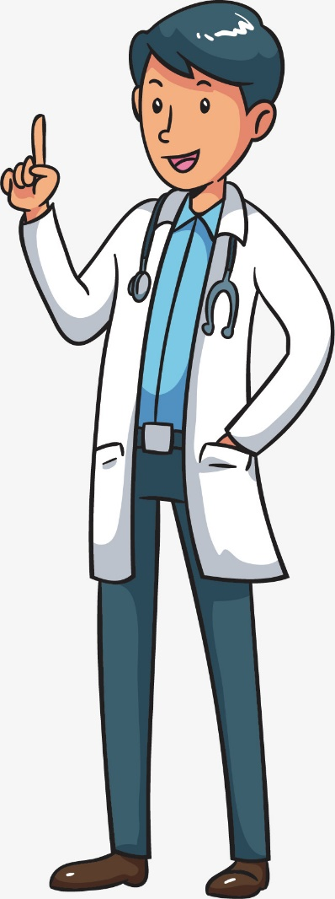
Нарушения здоровья педагогов
Заболевания голосового аппарата – 49,5 %
Кардиореспираторная система – 60 %
Психоэмоциональная сфера – 63 %
72 % педагогов по функциональному состоянию голосового аппарата могут быть признаны профнепригодными.
Ежегодно из 10.000 работающих педагогов инвалидами вследствие общего заболевания становится 50 и более человек

Slide 4
Почему так?
рабочий день педагога неограничен только количеством данных им занятий; педагог имеет очень большой объем ежедневной «сверхурочной» работы и работы в выходные;
объем ежедневного рабочего времени педагога не изучен, не учтен и не отражен в действующем трудовом законодательстве;
труд педагога очень нервный и напряженный;
к сожалению, здоровью, социально-бытовым условиям, оплате труда, отдыху, профессиональному престижу педагога
все еще уделяется недостаточно общественно-государственного внимания, уважения, заботы;
для педагога со стажем работы 15 – 20 лет характерны «педагогические кризы», «истощение», «сгорание».

Slide 5
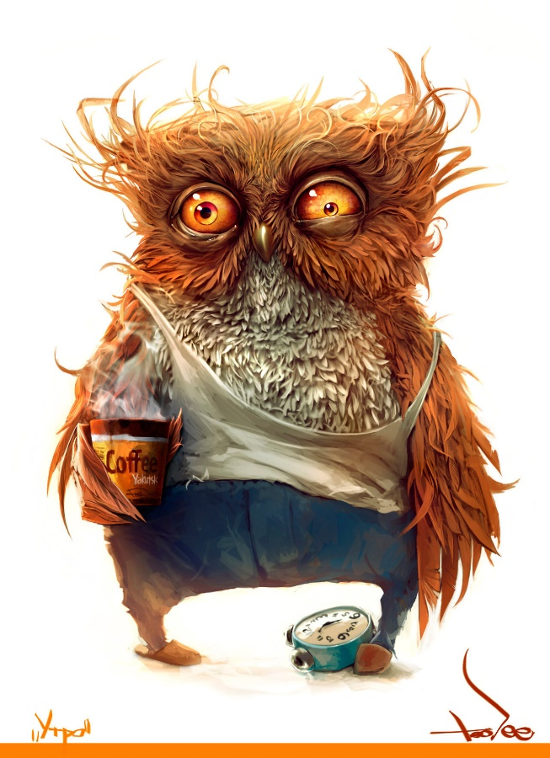
Синдром «профессионального сгорания» педагога
Хроническое состояние психологической опустошенности, апатии, безразличия, падение работоспособности, творческого потенциала, возникающее у педагогов после нескольких лет работы при несоблюдении правил личной психогигиены

Slide 6
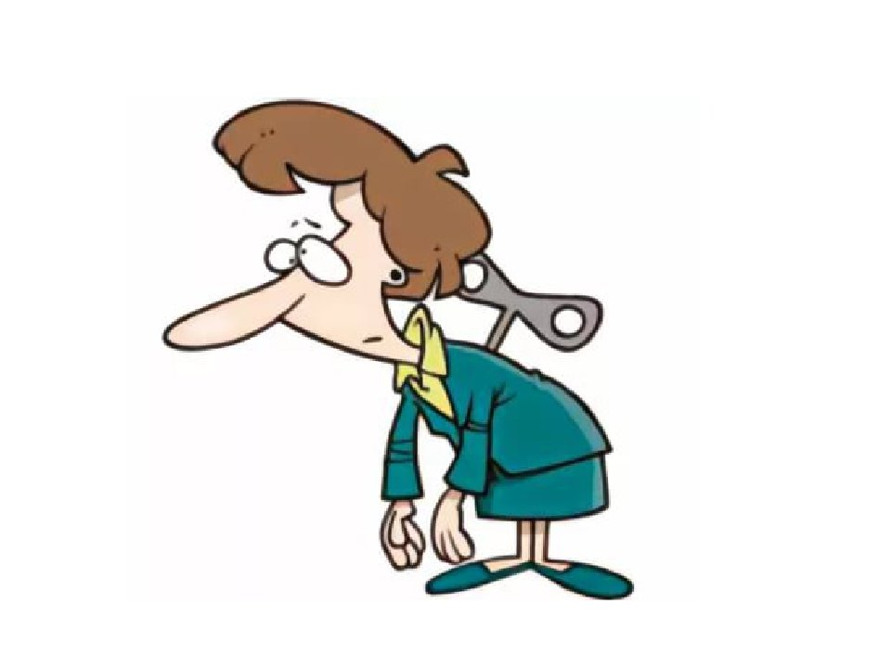
Причины профессионального выгорания
Человек не ощущает результатов своего труда
Человек не владеет навыками эффективного саморасслабления
В работе отсутствует элемент новизны, необычности
Завышенное чувство ответственности

Slide 7
Кому не грозит выгорание?
Меньший риск выгорания у тех, кто:
получает хорошую поддержку в семье,
имеет творческую обстановку на работе, располагает кругом надёжных друзей,
использует креативные способы решения проблем.
Риск выгорания снижается при высокой профессиональной компетентности, корпоративном духе в коллективе, у тех, кто имеет над собой волевой и эмоциональный контроль.

Slide 8
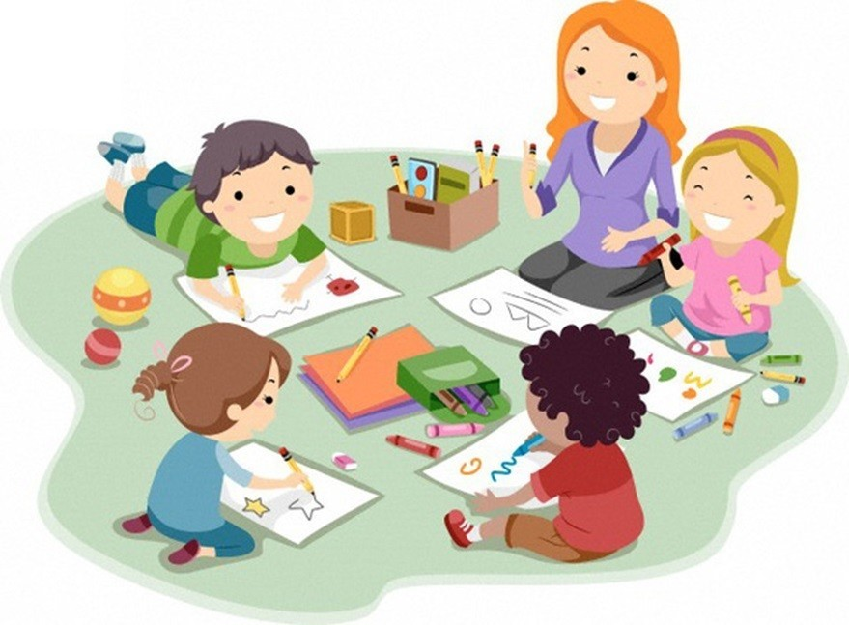
Способы саморегуляции
я совершенно спокоен;
я вхожу в группу уверенно;
я чувствую себя на свободно
и раскованно;
хорошо владею собой;
мой голос звучит ровно и уверенно.
я могу хорошо провести занятие;
мне самому интересно.
мне интересно учить ребят, я спокоен и уверен в себе.

Slide 9
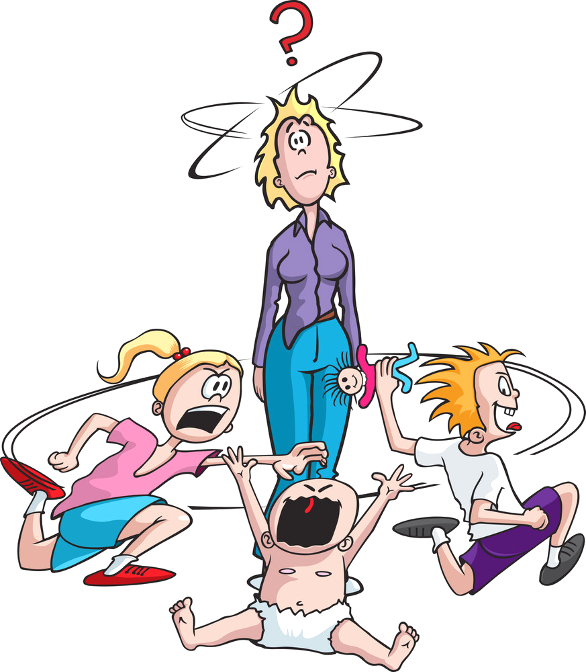
Как помочь себе при стрессе?
Ранний подъем;
Разделение труда;
Периодический отдых;
Физические упражнения;
Снисхождение к себе;
Расслабление;
Желание прощать;
Готовность решать проблемы

Slide 10

Формула здоровья
На 50%-от образа жизни
На 25%-от состояния окружающей среды
На 15%-от наследственной программы
На10%- от возможностей медицины

Slide 11
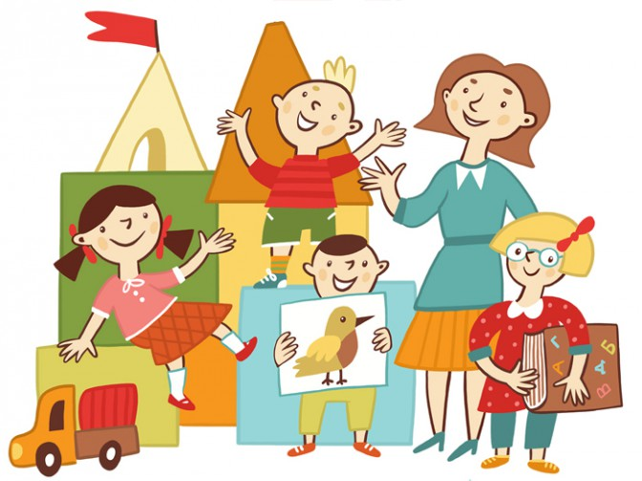
Уважаемые коллеги!
Берегите себя!
Педагог без любви к ребенку - все равно, что певец без голоса,
музыкант без слуха,
живописец без чувства цвета.
Недаром все великие педагоги,
мечтая о школе радости,
создавая ее,
безмерно любили детей.
Т.Гончаров

